Slide 1
Inför löneöversyn
APT material – reviderat 2023-11-22
Dokumentägare: HR reviderad
2022-10-18
Notes:
Detta är ett material för dig som chef att använda på ett APT innan löneöversyn. Det innehåller dels information, dels två gruppövningar med diskussionsfrågor. Syftet är att skapa större förståelse hos medarbetarna gällande lönesättningsprocessen, hur den fungerar och vad som påverkar lönen.
Målet är att både du som chef och dina medarbetare ska känna er väl förberedda inför löneöversynen, att alla medarbetare känner sig delaktiga och att det känns tydligt med begreppen lön och lönesättning.
Förbered genom att:
Ta fram de mål som finns idag i verksamhetsplanen.
Läs igenom information om löneöversyn samt resultat- och mål/medarbetarsamtal på HINT.

Slide 2
Vad styr lönesättningen inom Haninge kommun?
Centrala kollektivavtal, huvudöverenskommelser mellan centrala parter
Överenskommelser vid överläggningar och förhandlings-
inledning på kommunövergripande nivå
Personalpolitiskt program och lönepolicy – två av kommunens styrdokument
Ekonomiska förutsättningar
Löneanalys (t.ex. lönestatistik, lönestrategisk plan och lönekartläggning)
Notes:
Centrala kollektivavtal, huvudöverenskommelser:
En mängd faktorer styr lönebildningen inom Haninge kommun. Till att börja med så styr de centrala huvudöverenskommelserna/avtalen som sluts på central nivå mellan SKR (Sveriges kommuner och regioner) och de fackliga organisationerna. I de centrala avtalen bestäms vilken eller vilka lönemodeller som kan användas och vilka grundläggande principer för lönesättningen som ska gälla t.ex. hur löneöversynen ska gå till lokalt med överläggning, avstämning och om löneöversynen kan eller ska genomföras som en förhandling eller i dialog mellan chef och medarbetare. Förr i tiden var det ofta en garanterad löneökning medan det idag är avtalen oftast utan angiven nivå eller ”sifferlösa” (förutom för Kommunal och Läkarförbundet).
Överläggningar på kommunövergripande nivå:
Överläggningarna sker kommungemensamt med respektive facklig organisation inför uppstart av löneöversynen. Arbetsgivaren ger sin analys och information om eventuella prioriteringar inför kommande löneöversyn, presenterar tidplan och underlag samt svarar på arbetstagarorganisationernas yrkanden.
Information om lönepolicyn och det personalpolitiska programmet finns på HINT.
Löneanalys
Arbetsgivaren gör en analys av löneläge i förhållande till andra kommuner som presenteras i plan för strategiskt lönearbete. En lönekartläggning görs årligen för att utreda om osakliga löneskillnader finns mellan män och kvinnor.

Slide 3
Grundläggande principer för lönesättning (Huvudöverenskommelse mellan centrala parter)
Lönebildning och lönesättning ska bidra till att arbetsgivaren når målen för verksamheten. Lönen ska stimulera till förbättringar av verksamhetens effektivitet, produktivitet och kvalitet
Lönen ska vara individuell och differentierad och avspegla uppnådda mål och resultat. Även förutsättningarna för att rekrytera och behålla personal påverkar löne- och anställningsvillkoren
Notes:
Punkten 1:
Haninge kommuns lönepolicy är en väsentlig del av personalpolitiken och uttrycker vilka mål, värderingar och principer som ligger till grund för lönesättningen i kommunen.
Punkten 2:
Detta finns inskrivet i lönepolicyn. Det förutsätter att lönesättande chef har genomfört resultat- och mål/medarbetarsamtal med samtliga medarbetare för att kunna sätta lön enligt denna princip.

Slide 4
Rätt lön - faktorer som påverkar lönesättningen
Individ
-Resultat i förhållande till uppsatta mål
-Bidrag till verksamhetsutveckling
Arbetets svårighetsgrad - Påverkar vid nylönesättning eller om arbetsuppgifterna i allt väsentligt förändras
Marknad - Påverkar vid nylönesättning, kan dock finnas ”snedsitsar”
Lag och avtal
Notes:
1) Din prestation som medarbetare har självklart störst påverkan på din lön, resultat i relation till uppsatta mål.
2) Arbetets svårighetgrad (komplexitet, utbildningskrav, chefsansvar, mm) har betydelse för lönen, främst vid nylönesättning.
3) Marknaden har en avgörande betydelse vilket leder till att lönen kan bli högre inom yrkeskategorier som är svårrekryterade (efterfrågan överstiger utbudet). Detta medför att en högre lön behövs för att attrahera och behålla rätt kompetens. Det kan t.ex. leda till att en yngre nyanställd får högre lön än en person i samma roll som arbetat i flera år. Arbetsgivaren har dock ett ansvar för lönestrukturen och för att det inte ska finnas ”snedsitsar” eller osakliga löneskillnader.
Det här utgör grunden för kommunens lönepolitik. Utöver det görs prioriteringar av olika strategiskt viktiga yrkesgrupper/kompetenser, hur kan vi attrahera och behålla svårrekryterade grupper.

Slide 5
Kommunens gemensamma lönekriterier
I Haninge kommun finns två kommunövergripande lönekriterier:
Uppnådda resultat i relation till uppsatta mål
Bidrag till verksamhetsutveckling
Vilka förtydliganden finns på er enhet? Vad betyder det här för vår enhet?
Notes:
Det första lönekriteriet (Uppnådda resultat i relation till uppsatta mål) handlar om varje persons egna mål.
Det andra lönekriteriet ”Bidrag till verksamhetsutveckling” handlar om hur du bidrar till verksamheten. Kommunen har definierat det så här:
”I medarbetarskapet ingår viljan och förmågan att ta ansvar för sin relation till sitt uppdrag och verksamhetens mål, arbetsplatsen, sin chef och sina kollegor.
Det innebär att medarbetaren inte bara gör sitt jobb och når sina uppsatta mål, utan också ser sig som en viktig del i helheten och arbetar aktivt för att göra positiva avtryck i verksamheten. Medarbetaren är delaktig, påverkar och delar med sig av sina idéer, sina kunskaper och sin positiva syn på människan och samspelar med andra på olika nivåer i och utanför organisationen. Allt detta skapar ett mervärde för enheten, förvaltningen och hela kommunen som leder till verksamhetsutveckling.”
Mer om att sätta mål kan ni läsa om i rutinen för resultat- och mål/medarbetarsamtal.

Slide 6
Process lönesättning
Verksamhetens mål och uppdrag
Mål/medarbetar samtal
Resultatsamtal
Lönesamtal i dialog
Notes:
Tidplanen för processen kan se olika ut bl.a. beroende på när centrala överenskommelser förhandlas och när verksamhetsplaneringen görs. Mer information finns på HINT
Även en löpande dialog behövs under året.

Slide 7
Mål och Medarbetarsamtal
Syftet med mål- och medarbetarsamtal är att bidra till medarbetarens och därmed verksamhetens utveckling för att uppfylla målen i verksamhetsplanen och leverera ännu bättre resultat och tjänster till de vi finns till för. Individuella mål sätts i mål- och medarbetarsamtalet som följs upp i resultatsamtalet vilket ligger till grund för lönesättningen.
Medarbetarsamtal är strukturerade samtal som ska dokumenteras i mallen för Mål och medarbetarsamtal
I Medarbetarsamtalet pratar ni om uppdrag, mål, utveckling och hur det fungerar på arbetsplatsen. Vad behövs för att må bra och göra ett bra arbete.
Notes:
I Medarbetarsamtalet pratar ni om medarbetarens och verksamhetens förväntningar, uppdrag, mål, utveckling och hur det fungerar på arbetsplatsen. Vad behöver medarbetaren för att må bra och göra ett bra arbete. Det är viktigt att löpande ha flera korta uppföljningssamtal och stämma av för en bra dialog.

Slide 8
Resultatsamtalet
Resultatsamtalet utifrån mål/medarbetarsamtalet har en central betydelse i löneöversynsprocessen, oavsett val av modell för genomförande av löneöversynen.
I resultatsamtalet följer man upp resultat och uppnådda mål baserat på mål/medarbetarsamtalet.
Lönekriterierna ”Uppnådda resultat i relation till uppsatta mål” och ”Bidrag till verksamhetsutveckling” ligger till grund för lönesättningen. Det kan även finnas andra lokala förtydliganden av lönekriterierna.
Det är fram för allt i resultatsamtalet som chef och medarbetare kan prata om möjligheter att förändra och förbättra arbetsprestationen för att därigenom påverka lönen i rätt riktning. Nya mål sätts i mål/medarbetarsamtalet.
Notes:
I resultatsamtalet följs resultat och prestation upp. Här sker dialogen med medarbetaren om resultatet, vilket sedan ligger till grund för lönesättningen. Det gäller oavsett facklig tillhörighet och om fortsatt löneöversyn sker genom lönesamtal i dialog eller förhandling.
Det viktigt att man som medarbetare förstår vad som ligger till grund för lönesättningen.

Slide 9
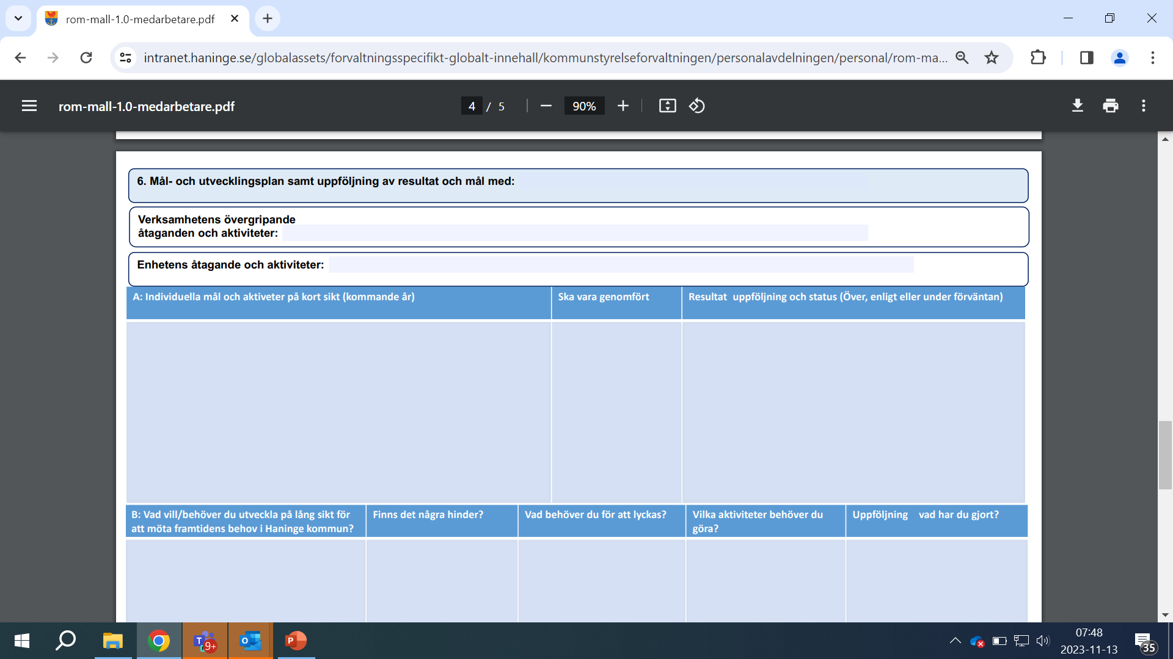
Notes:
Ingår som mall för resultat- och mål/medarbetarsamtalen. Många upplever att det är svårt att sätta mål, ett annat ord kan vara ”önskat läge” eller ”vad behöver göras” för att bidra till verksamhetens mål och uppdrag. Vad är det vi ska uppnå? Mål kan vara:
• faktiska saker som ska genomföras (t ex: Jag ska ansvara för att skapa en rutin för..)
• utvecklingsinsatser som behöver genomföras (t ex: Jag tar ansvar för projekt/ uppdrag Y)
• initiativ till utveckling (t ex: Jag är mer aktiv på utvecklingsmöten) • bidrag till fungerande spelregler (t ex: Jag föregår med gott exempel gällande spelregler)
• bidrag till fungerande samarbete (t ex: Jag tar initiativ och hjälp av kollegor)
• beteenden (t ex: Jag ska träna på att låta andra tala till punkt)
• kompetensutveckling (t ex: Jag ska bli bättre på system Y, lära mig mer om något, ta hjälp av någon, gå bredvid en kollega och lära mig något osv) • digitalisering, jag behöver lära mig…. 10 Chef och medarbetare diskuterar tillsammans igenom vilka utvecklingsbehov som finns kopplat till övergripande mål och hur kompetensförsörjning kan säkras upp.

Slide 10
Lönesamtal i dialog
Vid lönesamtal i dialog har chef och medarbetare samtal om arbetsgivarens förslag till lönepåslag. Det innebär att chef kopplar medarbetarens prestation, som tagits upp i resultatsamtal, till förslag till lönepåslag. Medarbetaren lämnar sin syn på förslaget men det innebär inte en förhandling. Chef förtydligar på vilket sätt medarbetaren kan påverka sin löneutveckling.
Dialog kan även föras om hur marknaden eller arbetsinnehåll påverkar lönesättningen om medarbetarens lön ej ligger ”rätt” i lönestrukturen, ligger högt eller lågt inom lönestrukturen på grund av t.ex. ändrat arbetsinnehåll.
Efter ett lönesamtal ska medarbetare ha förstående till varför hen har den aktuella lönen, faktorer som påverkat nytt löneförslag och hur löneutveckling kan ske.

Slide 11
Skillnader traditionell förhandling och lönesamtal i dialog
Vid traditionell förhandling förhandlar den fackliga organisationen med arbetsgivaren om förslag till lönepåslag innan arbetsgivaren sätter lön. Diskussion om förslag till medarbetares lönepåslag sker vid förhandlingsbordet mellan chef och fackligt ombud.
Vid lönesamtal i dialog är det istället chef och medarbetare som har en dialog om arbetsgivarens förslag till lönepåslag, vilket dock inte innebär en handling. Chef förtydligar vilka faktorer som ligger till grund för lönesättningen och på vilket sätt medarbetaren kan påverka sin löneutveckling.

Slide 12
Gruppövning Lönekriterier ”Uppnådda resultat i relation till uppsatta mål” ”Bidrag till verksamhetsutveckling”
Uppgift 1: diskutera punkterna nedan i smågrupper.
Vilka mål har vi inom vår verksamhet och på vår enhet?
Vilka gemensamma mål vill vi ha utöver dessa? (T.ex. för att främja en god arbetsmiljö, ett öppet klimat etc.)
Vad innebär lönekriterierna för vår verksamhet? Mall som finns på nästa bild kan användas (bild 13)
Notes:
Syftet med övningen är att skapa en förståelse för vad lönekriterierna betyder för den egna verksamheten och i förlängningen de egna målen som sätts i mål- och medarbetarsamtalet. Det är också viktigt att förtydliga att uppnådda mål påverkar lönesättningen.
Förbered dig genom att ta fram de mål som finns idag i verksamhetsplanen (T.ex. mål utifrån mål nämnd/förvaltning/verksamhet)
Lönekriterierna ska hjälpa verksamheten framåt mot sina mål, därför är det viktigt att de egna målen syftar mot verksamhetens gemensamma mål. Det är också viktigt att tänka på det grunduppdrag man har, hur ska chef och medarbetare sätta mål så att medarbetarens grunduppdrag uppmärksammas och görs på ett bra sätt under hela året?
Exempel på gemensamma mål för god arbetsmiljö
Vilja och förmåga att bidra till sitt uppdrag och verksamhetens aktiviteter
Att ta ansvar för sin relation till chef och kollegor
Att se sig som en viktig del i helheten
Att dela med sig och samspela inom och utanför den egna avdelningen
Spara anteckningarna för att ha som underlag i kommande resultat, mål/medarbetarsamtal och lönesamtal.
Metodförslag: Diskutera först i mindre grupper och sedan tillsammans i storgrupp. Be varje grupp utse en person som antecknar det gruppen kommer fram till.

Slide 13
Lokala lönekriterier, skriv ned för att förtydliga
Övergripande lönekriterier | Exempel på förtydliganden av (lokala) lönekriterier
Uppnådda resultat i relation till uppsatta mål | ?
Bidrag till verksamhetsutveckling(samarbete och samverkan) | ?

Slide 14
Gruppövning lönesättning
Uppgift 2:
På vilket sätt påverkar övriga faktorer lönesättningen förutom resultat utifrån satta mål/lönekriterier, t.ex. marknadsfaktorer och arbetets svårighetsgrad?
Vad påverkar lönenivån mest av ovanstående faktorer?
Notes:
Syftet med övningen är att ge medarbetaren förståelse om helheten som chefen måste ta hänsyn till i lönesättning.
Metodförslag: Börja med en bikupa eller dialog i grupper om 3-4 personer. Därefter dialog i storgrupp.
Hur mycket påverkar lönesättningen vid rekryteringen? På vilket sätt påverkar marknadsfaktorer?

Slide 15
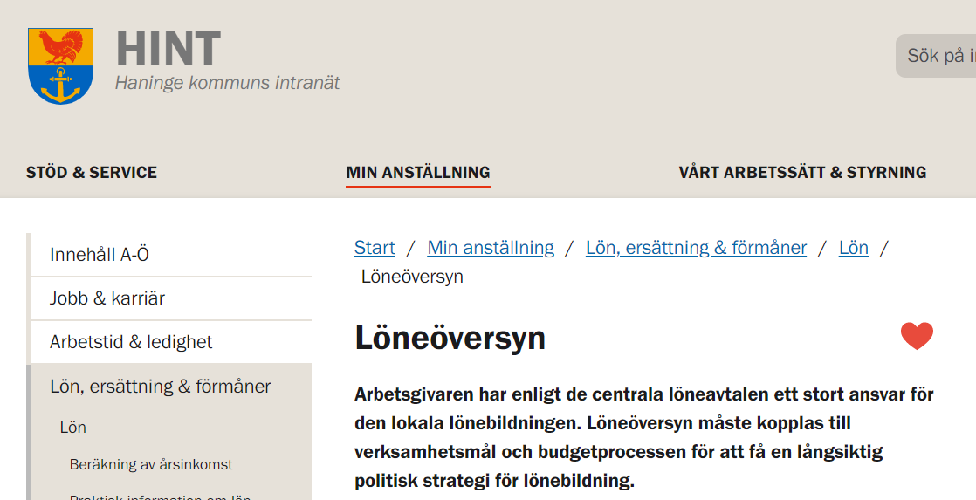
Mer information om löneöversyn
Notes:
På intranätet kan du själv läsa mer om processen och mallar

Slide 16
Se även information på HINT om resultatsamtal och mål/medarbetarsamtal

Slide 17
Tack för er uppmärksamhet!

